Slide 1
Izrada predmeta pomoĆU recikliranog materijala
Isidora Damjanović
Osnovna škola “Milorad Musa Burzan”

Slide 2
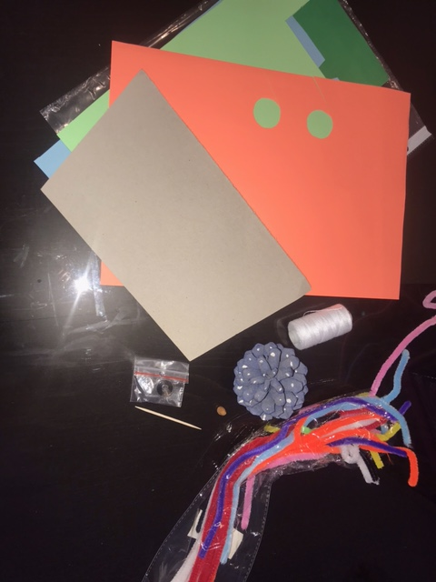
POTREBNI MATERIJALI
PAPIR I TEČNO LJEPILO
KARTON
KONAC I DUGMAD
ŽICA U BOJI
ŠIŠARKA
ČAČKALICA I KOMAD ŠARGAREPE

Slide 3
01
POČETAK IZRADE

Slide 4
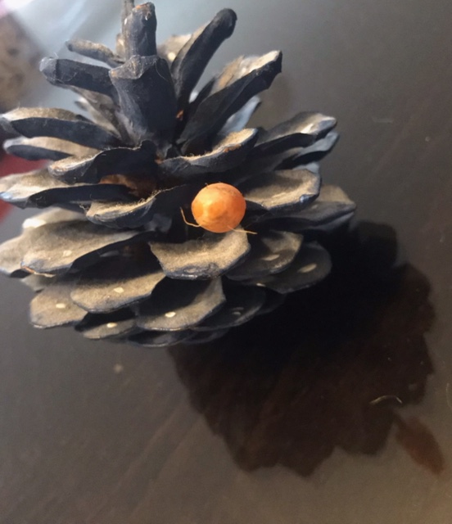
Za početak same izrade uzimamo šišarku koju smo prethodno ofarbali akrilnim bojama.Nakon toga komad šargarepe kačimo na vrh čačkalice koja je podijeljena na pola i lijepimo na središnji dio šišarke pomoću tečnog ljepila.

Slide 5
DRUGI KORAK IZRADE -OMOGUĆAVANJE FIGURI POGLED NA SVIJET

Slide 6
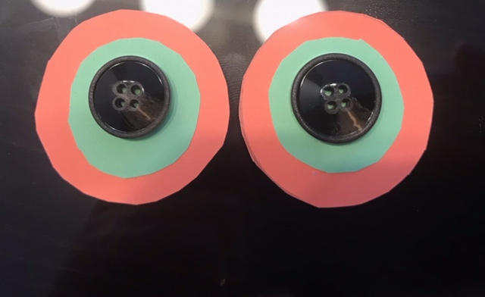
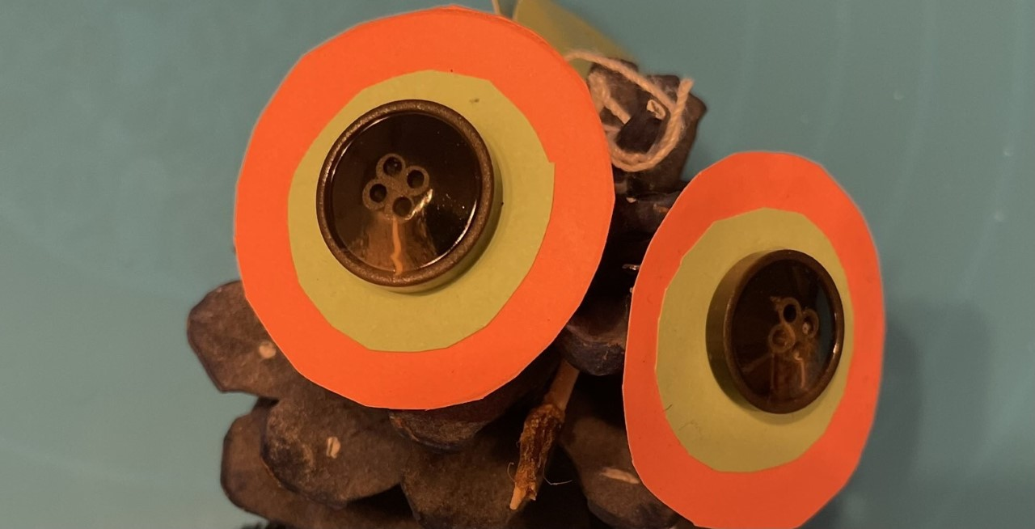
U drugom koraku crtamo i oblikujemo dva kruga od papira koje spajamo i lijepimo zajedno sa dugmadima.Nakon što su nam oči spremne lijepimo ih simetrično na šišarku odnosno na tijelo same figure.

Slide 7
TREĆI KORAK IZRADE -IZRADA KRILA I KANDŽI

Slide 8
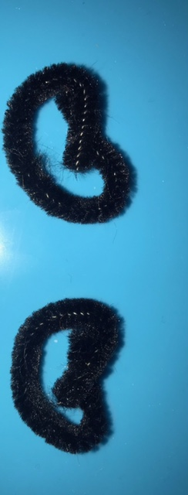
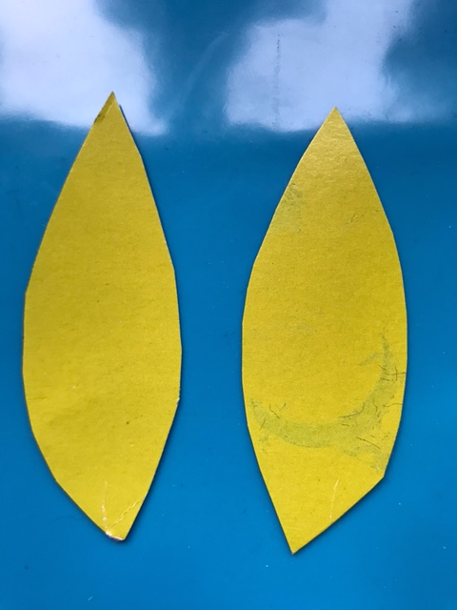
Treći korak predstavlja oblikovanje kandži pomoću žice.Nakon toga od kartona oblikujemo krila,na vrhu krila probušimo rupu i provučemo konac za šivenje.

Slide 9
GOTOV PROIZVOD -SPREMAN ZA UPOTREBU I IGRU

Slide 10
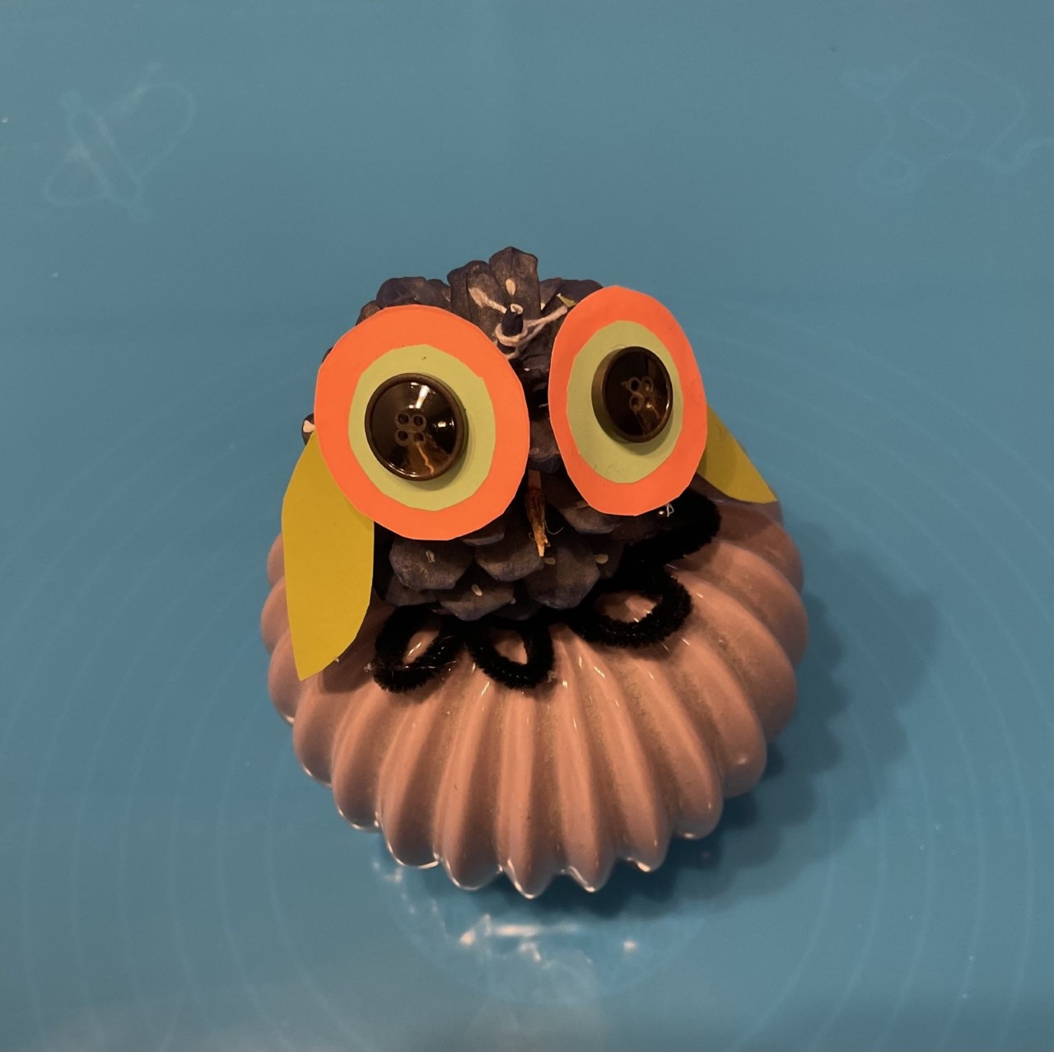
Nakon što smo izradjene djelove zalijepili tečnim lijepkom i dodali na šišarku dobili smo gotov proizvod ,a u pitanju je noćna životinja -SOVA

Slide 11
HVALA NA PAŽNJI
“Čuvajmo planetu Zemlju jer ona je ta kojoj smo potrebni”

Slide 12
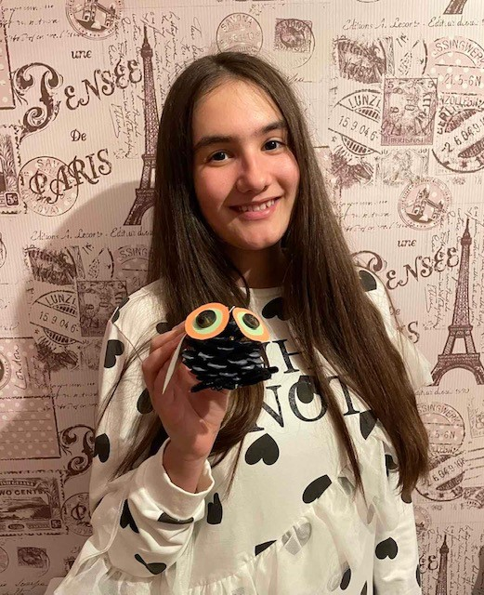
Autor rada –Isidora Damjanović

